Slide 1
にほんご JPN101
Nov. 13, 2009
(Friday)

Slide 2
ぶんぽうの ふくしゅう

Slide 3
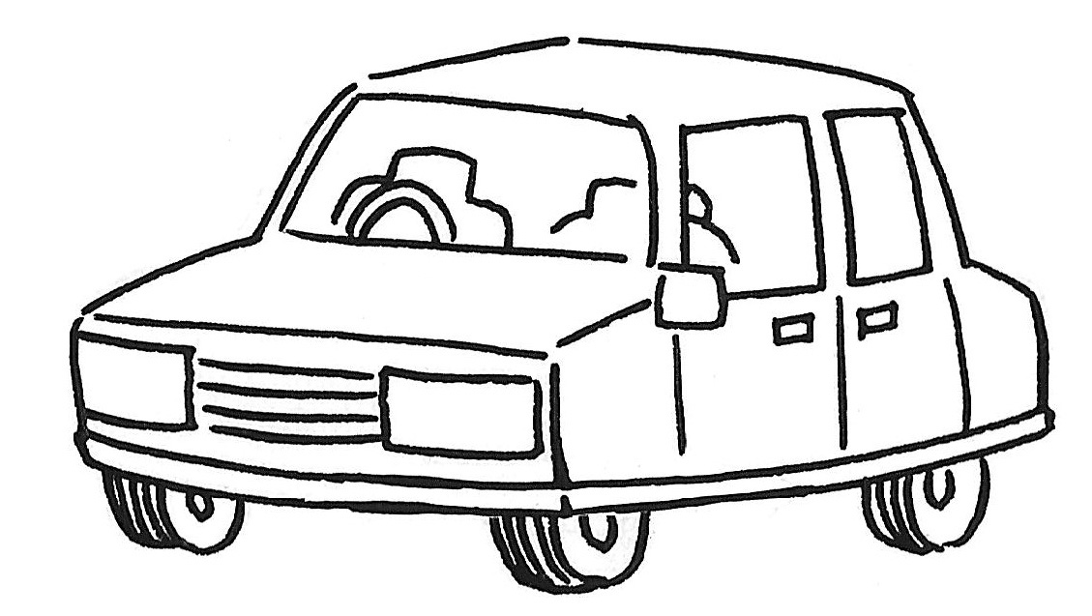
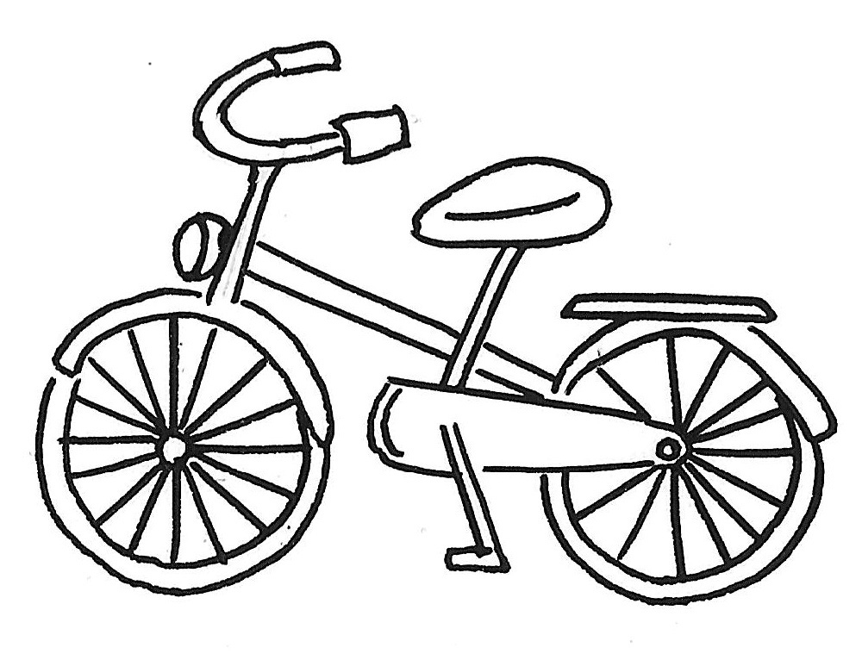
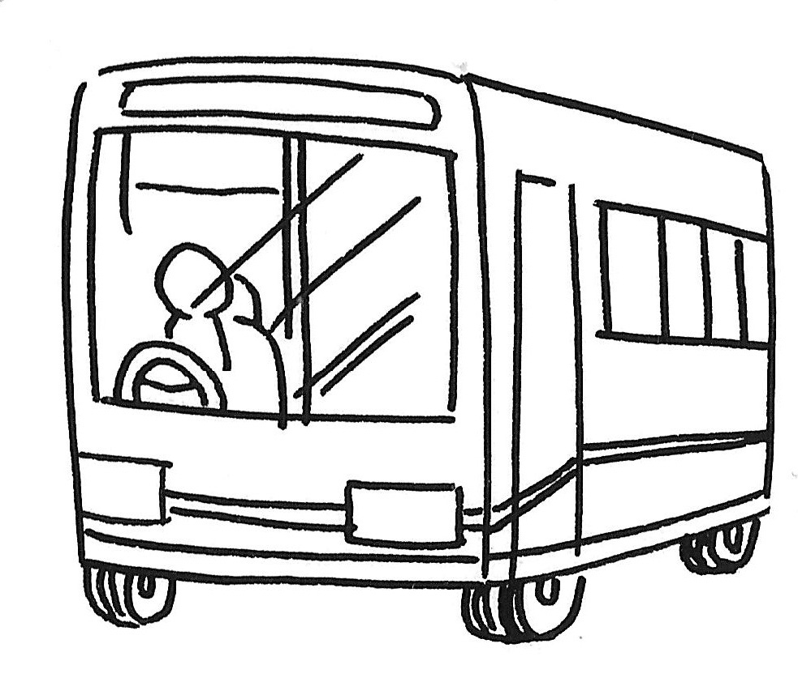
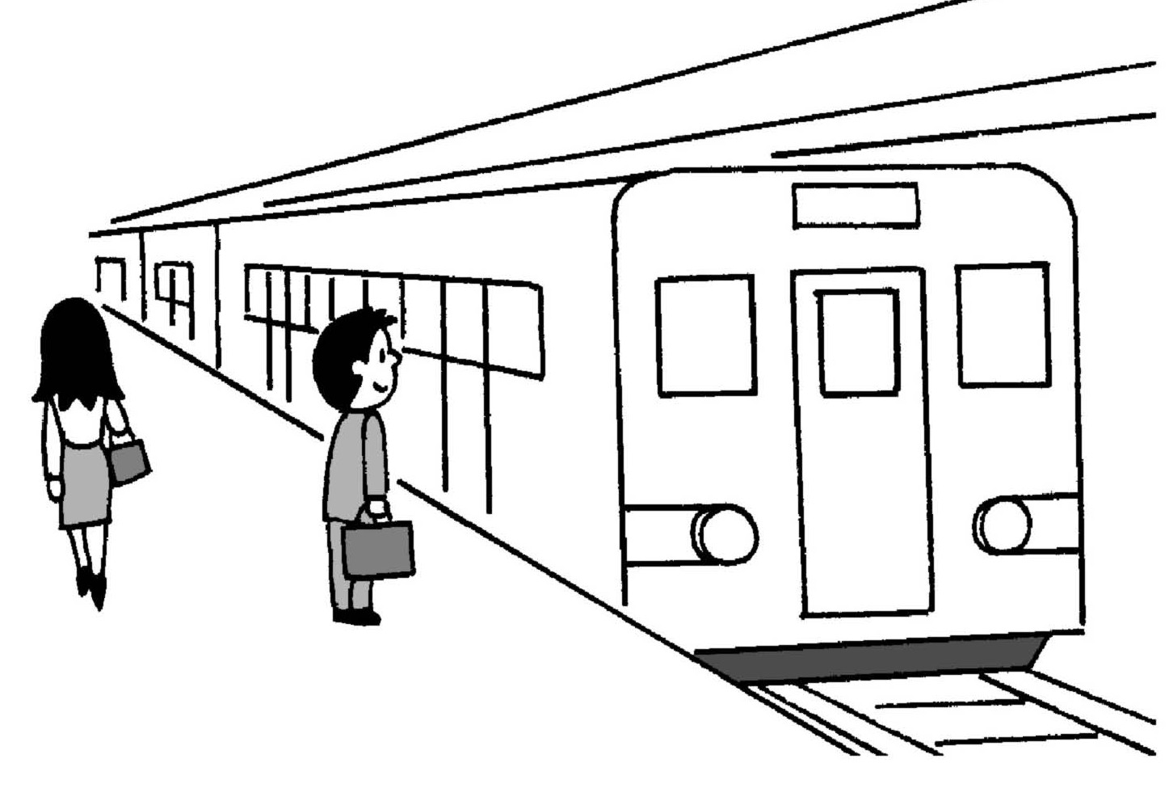
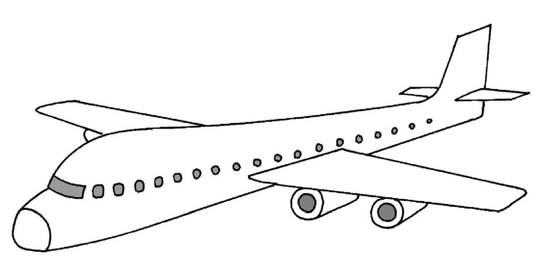
ぶんぽう４：Expressing distance and duration using the particle から、まで and で and suffix ～ぐらい／くらい
（ ）から（ ）まで、（ ）で なんじかんぐらい かかりますか。

Slide 4
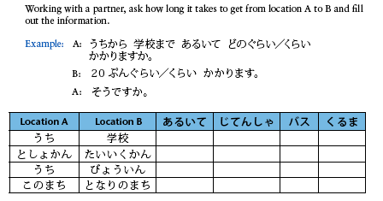
P192 Activity 2

Slide 5
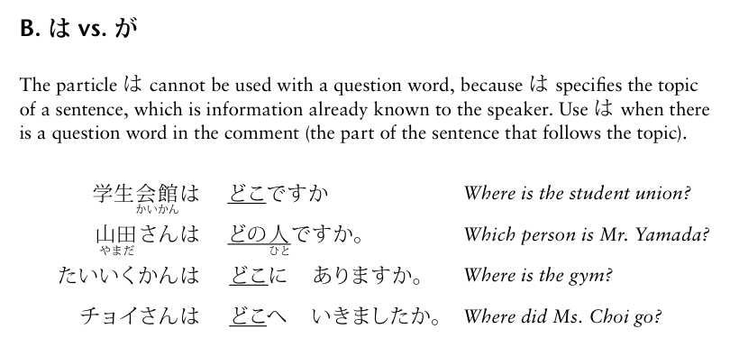
ぶんぽう５：More about the topic marker は and the similarity marker も (double particles and は vs. が)

Slide 6
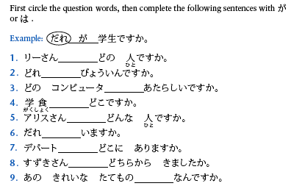
P196 Activity 1
は
が
が
は
は
が
は
は
は

Slide 7
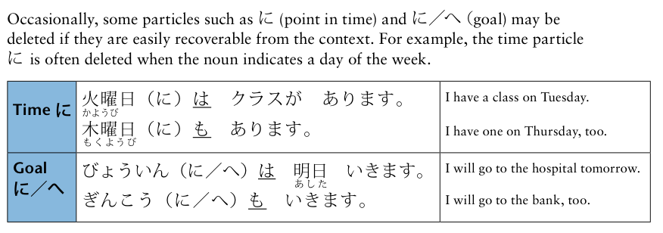
ぶんぽう５：More about the topic marker は and the similarity marker も (double particles and は vs. が)

Slide 8
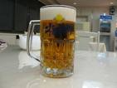
は and も replace を or が.
よく コーヒーを のみます。
ジュースも のみます。
でも、ビールは のみません。

Slide 9
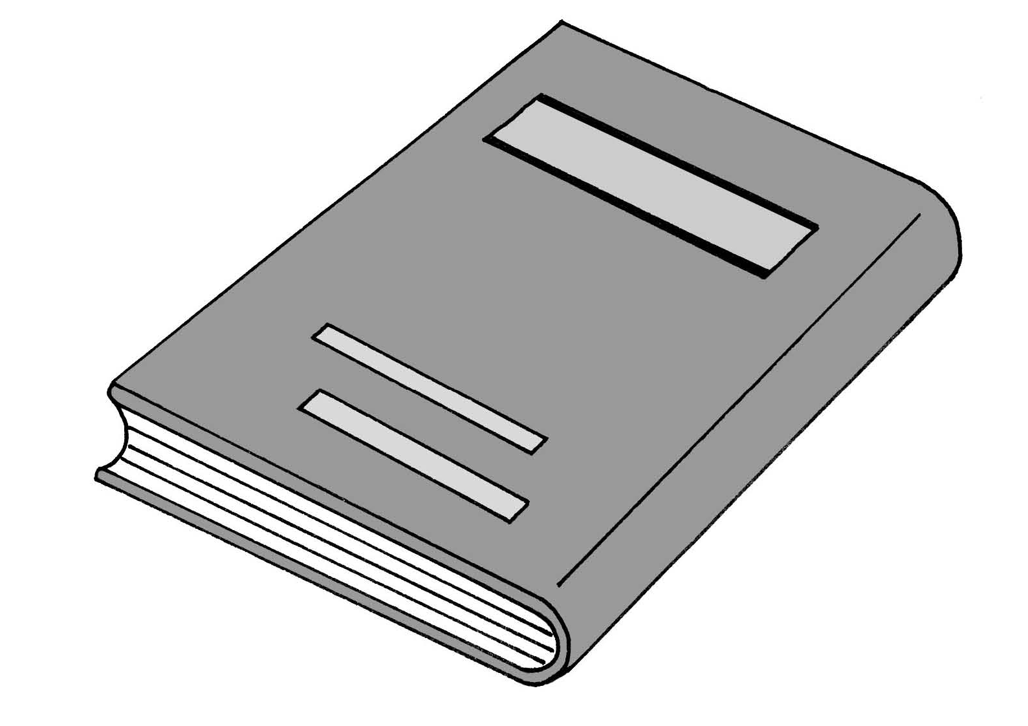
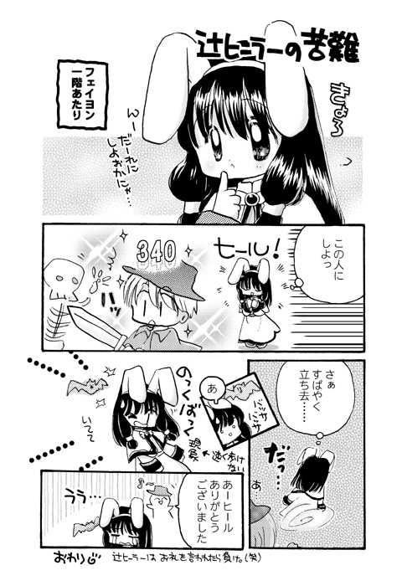
は and も replace を or が.
私は よく 本を よみます。
ざっしも よみます。
でも、まんがは よみません。

Slide 10
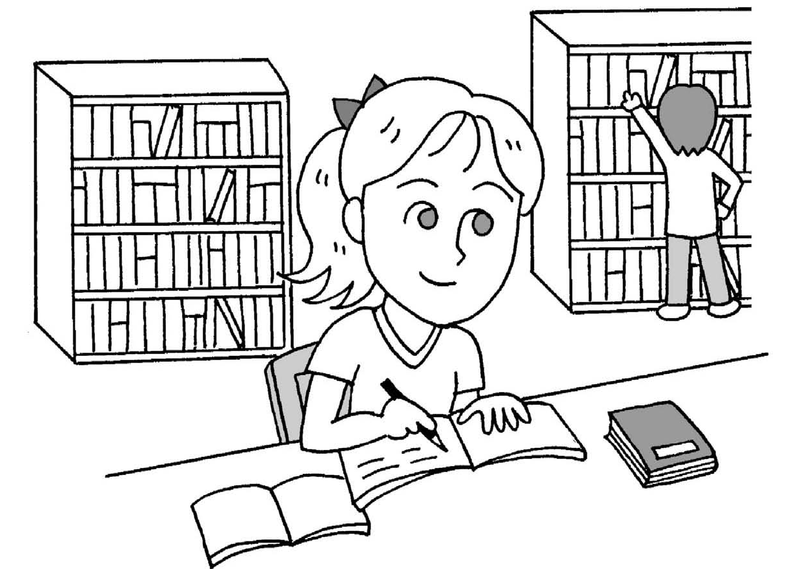
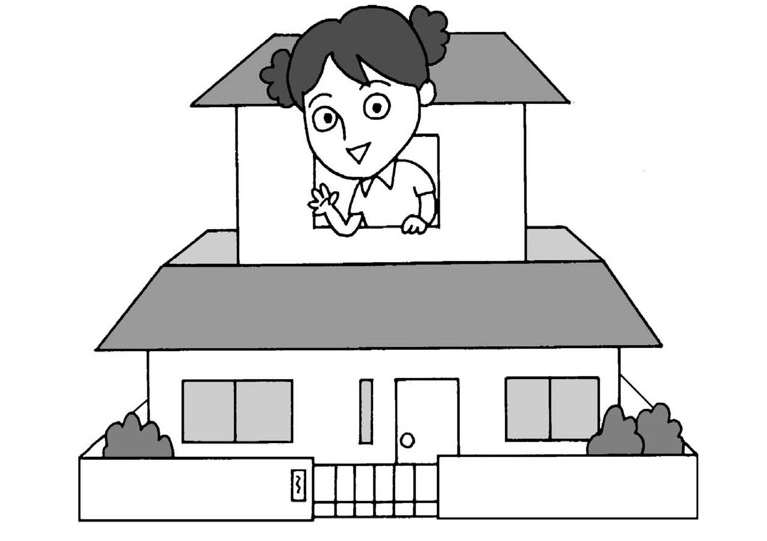
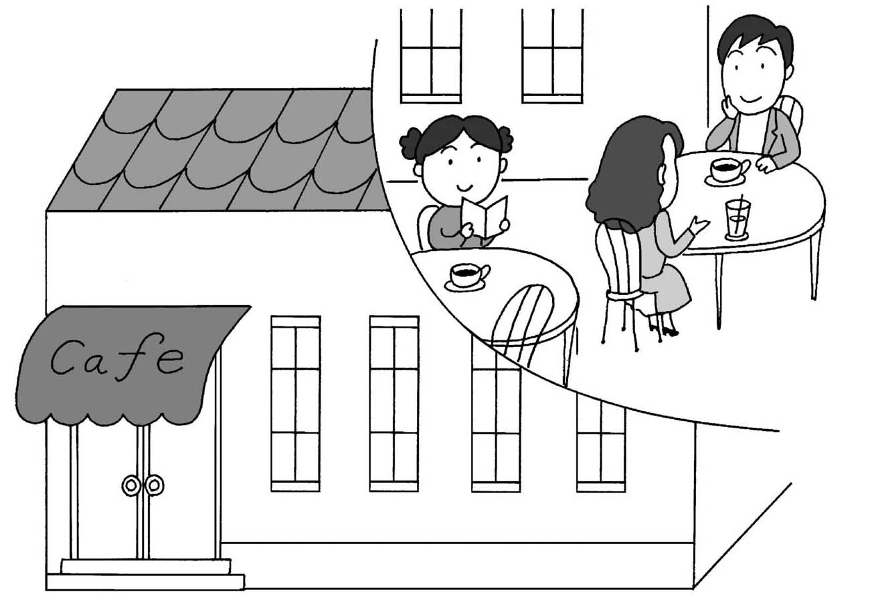
は and も are added to other particles and make double particles .
よく としょかんで べんきょうします。
うちでも べんきょうします。
でも、きっさてんでは
べんきょうしません。

Slide 11
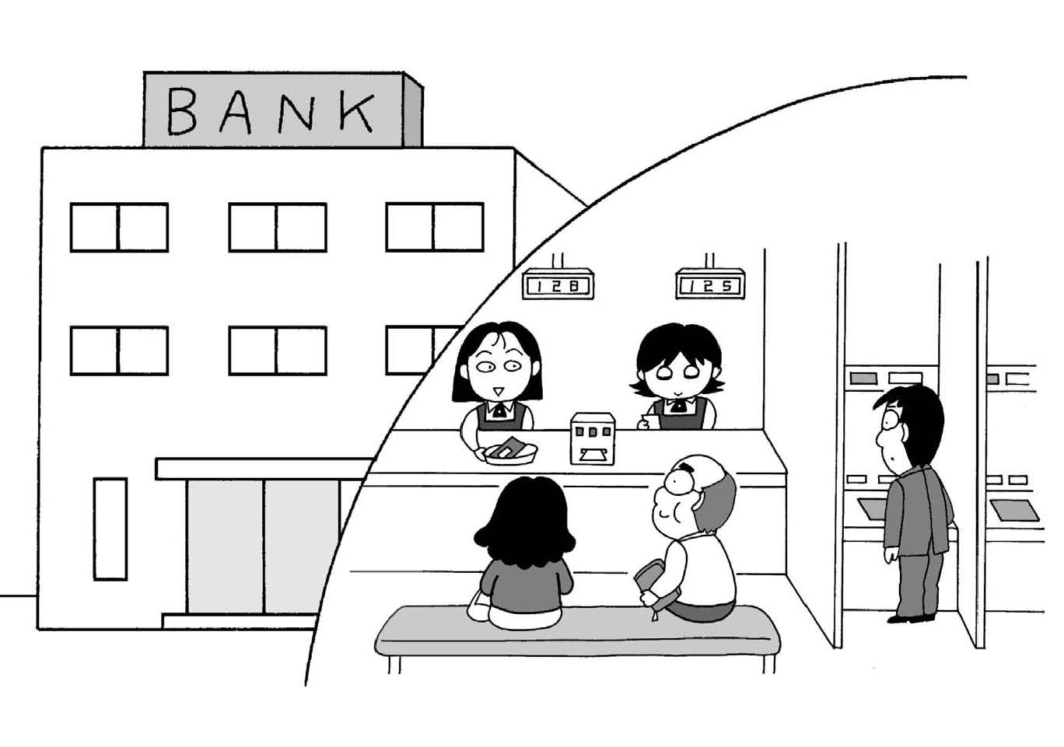
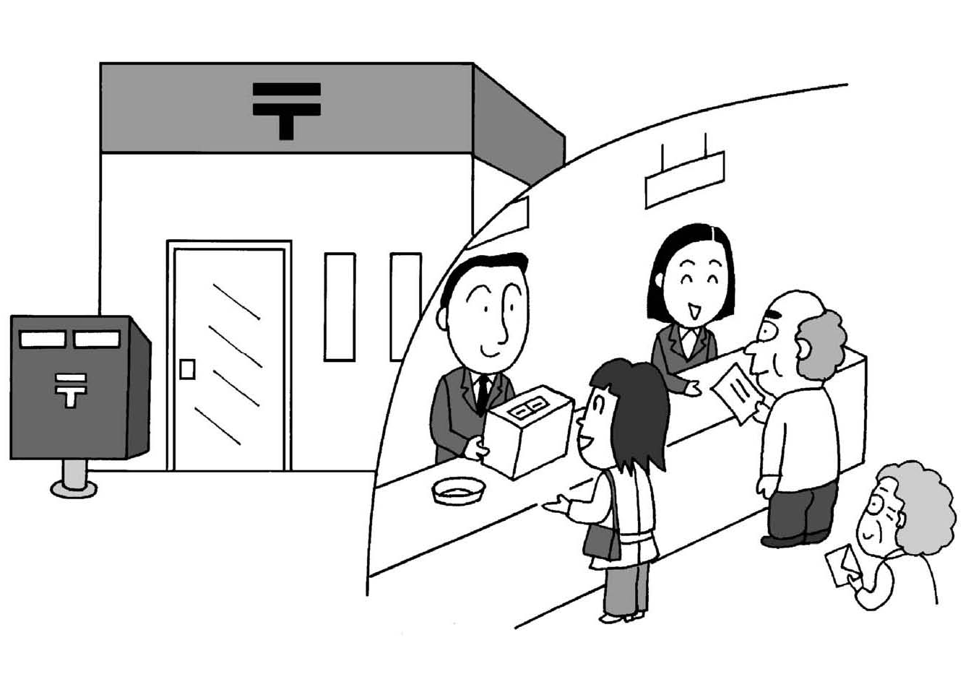
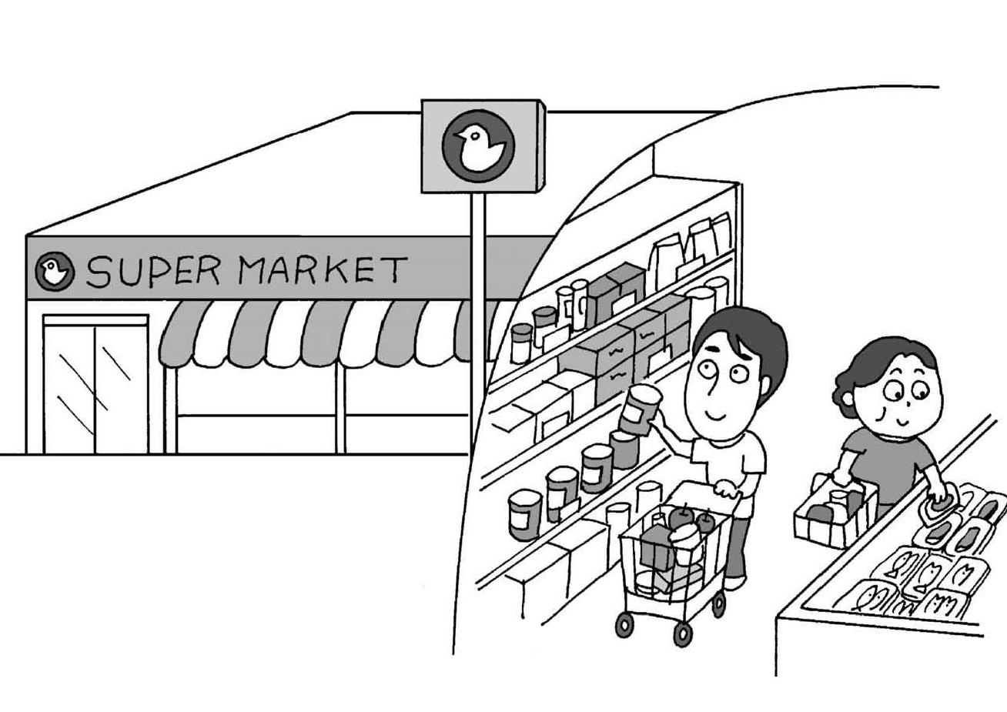
は and も are added to other particles and make double particles .
私は ぎんこうに いきました。
ゆうびんきょくにも いきました。
でも、スーパーには
いきませんでした。

Slide 12
ぶんぽう５：More about the topic marker は and the similarity marker も (double particles and は vs. が)
B：Aさんは、うちでべんきょうしますか。
としょかんでべんきょうしますか。
A：わたしは、うちでべんきょうします。
でも、としょかんではべんきょうしません。

Slide 13
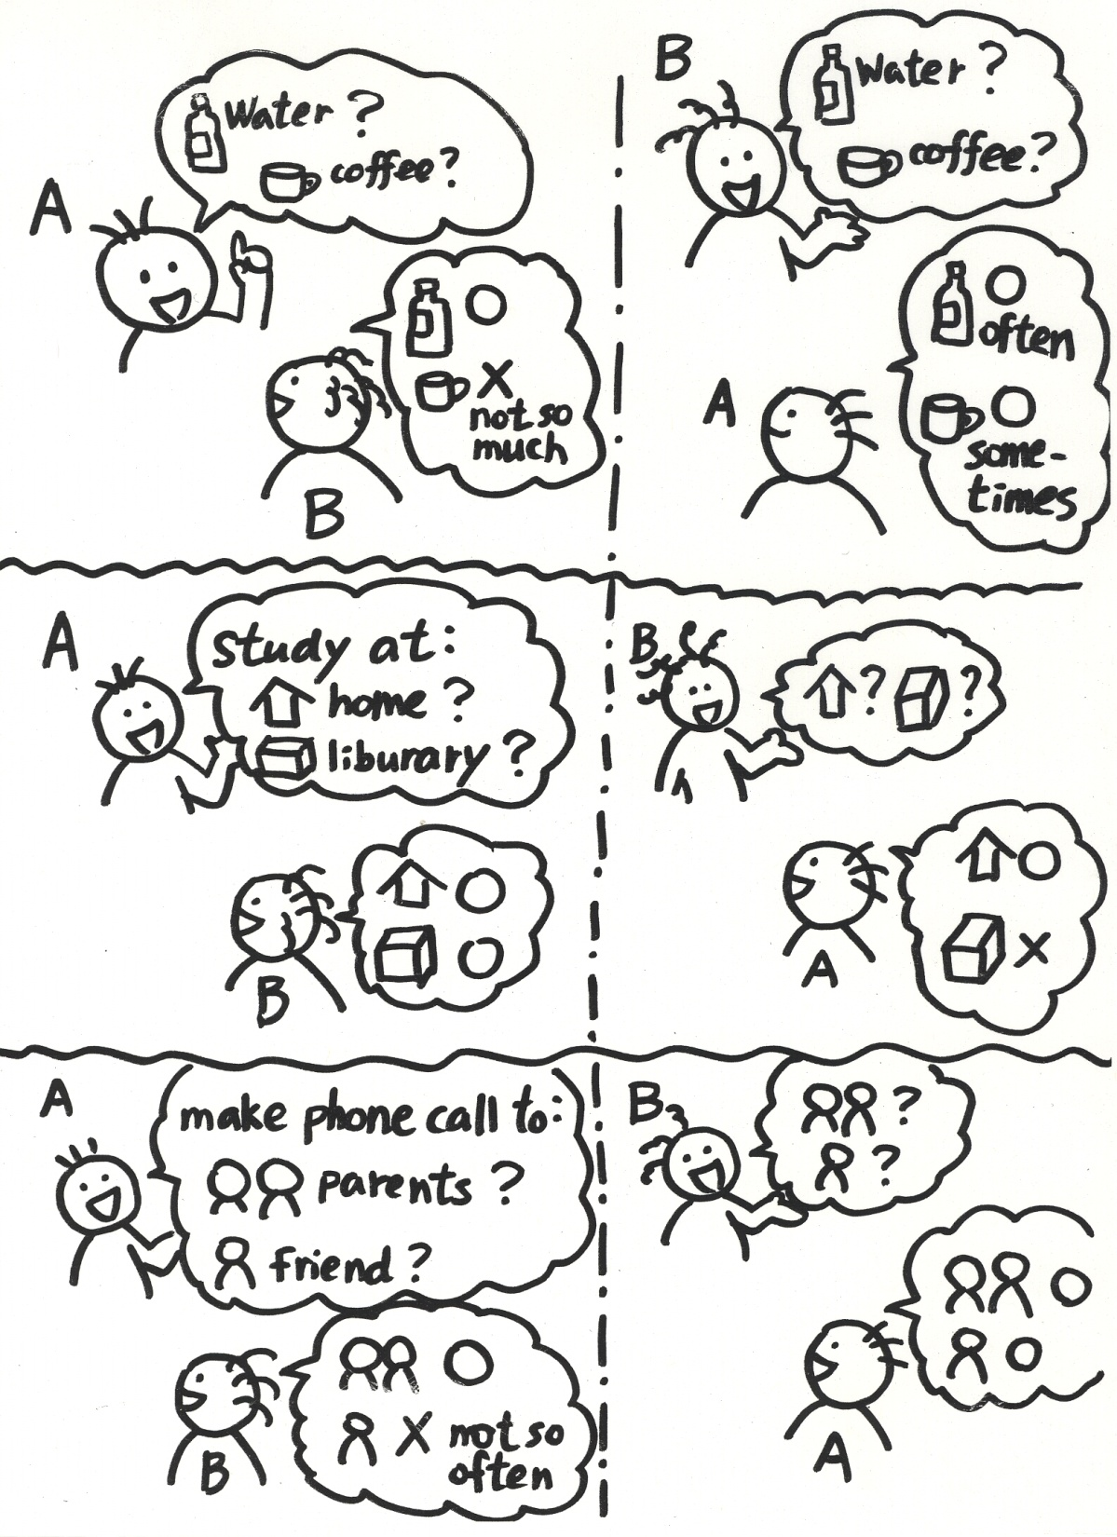
ぶんぽう５：More about the topic marker は and the similarity marker も (double particles and は vs. が)

Slide 14
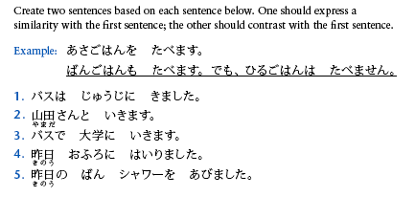
P194 Activity 2-1
×

Slide 15
P196 Activity 2-2
バスは じゅうじに きました。
じょういちじにも きました。
でも、じゅうにじには きませんでした。
3. バスで 大学に いきます。
じてんしゃでも いきます。
でも、タクシーでは いきません。
4. 昨日 おふろに はいりました。
明日も はいります。
でも、あさっては はいりません。
5. 昨日の ばん あびました。
今日も シャワーを あびます。
でも、明日は シャワーを あびません。

Slide 16
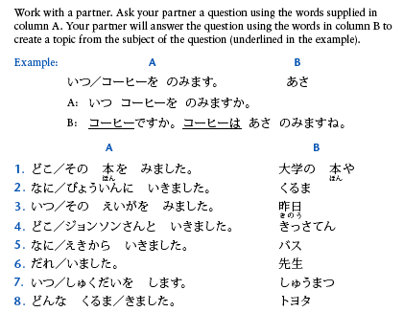
P197 Activity 3

Slide 17
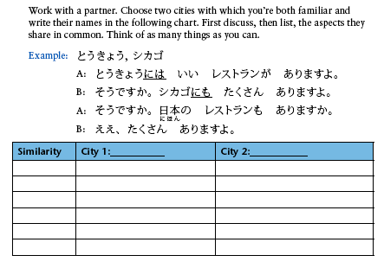
P197 Activity 4

Slide 18
ふくしゅう

Slide 19
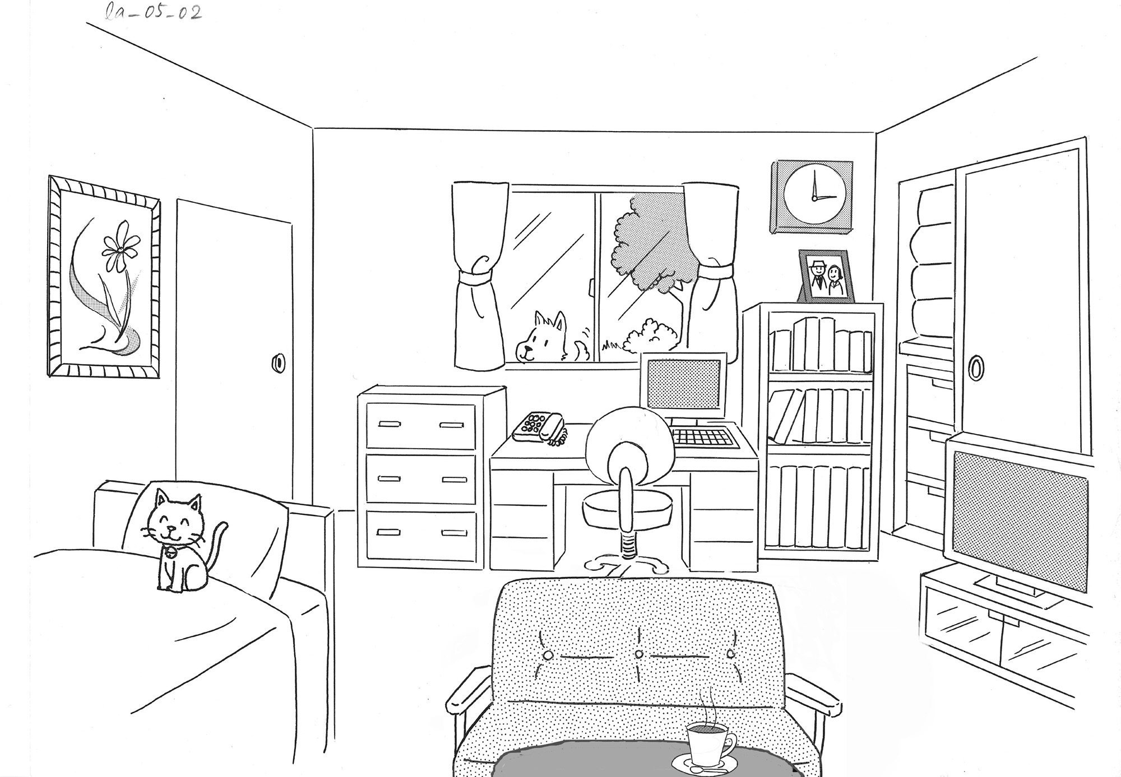
へや (p166-67)
いす
いぬ
え
おしいれ
しゃしん
ソファ
たんす
つくえ
テーブル
でんわ
ドア
とけい
ねこ
ふとん
ベッド
ほんだな
まど

Slide 20
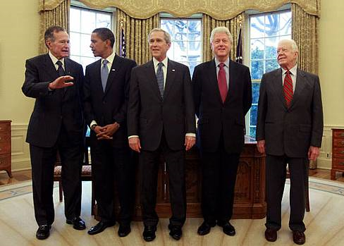
（ ）の（ ）に （ ）が いますか。
オバマさん
みぎ
だれ

Slide 21
ディクテーション

